Slide 1

宏观经济和行业市场简析
采购总公司
2022年4月
河钢股份有限公司
HBIS COMPANY ＬＩＭＩＴＥＤ

Slide 2
一季度GDP增速4.8%
序号 | 机构 | 预测值
1 | 浙商证券 | 5.4
2 | 长城证券 | 5.4
3 | 社科院 | 5.3
4 | 中信证券 | 5.3
5 | 东方金诚 | 5.2
6 | 中国银行 | 5.2
7 | 证券日报 | 5.1
8 | 国泰君安 | 5.1
9 | 招商证券 | 5.1
10 | 中金证券 | 5.0
11 | 国际经济交流中心 | 5.0
12 | 兴业证券 | 5.0
13 | 中泰证券 | 5.0
14 | 北大研究中心 | 5.0
15 | 华创证券 | 5.0
16 | 蒙格斯智库 | 4.9
17 | 平安证券 | 4.9
18 | 西部证券 | 4.7
19 | 申万宏源 | 4.7
20 | 民生银行 | 4.6
21 | 中银证券 | 4.6
22 | 财信国际 | 4.5
平均值 |  | 5.0
中位数 |  | 5.0
众数 |  | 5.0
Notes:
德国更是从5月16日起逐步解除与法国、瑞士、奥地利和卢森堡的边界管控，以恢复欧美内部的人员和货物流动。
日本首相安倍晋三于5月14日对发布了紧急事态宣言的47个都道府县中的39个予以解除。这是日本4月7日宣布紧急状态、4月16日将紧急状态范围扩大到全国后首次宣布解除紧急状态。

Slide 3
分行业看，工业中流砥柱
2022年一季度GDP初步核算数据
 | 绝对额（亿元） | 比上年同期增长（%） | 占比（%）
GDP | 270178 | 4.8
第一产业 | 10954 | 6.0 | 4.1
第二产业 | 106187 | 5.8 | 39.3
第三产业 | 153037 | 4.0 | 56.6
农林牧渔业 | 11570 | 6.1 | 4.3
工业 | 93551 | 6.4 | 34.6
#制造业 | 78098 | 6.1 | 28.9
建筑业 | 13029 | 1.4 | 4.8
批发和零售业 | 25920 | 3.9 | 9.6
交通运输、仓储和邮政业 | 10430 | 2.1 | 3.9
住宿和餐饮业 | 3861 | -0.3 | 1.4
金融业 | 24724 | 5.1 | 9.2
房地产业 | 18930 | -2.0 | 7.0
信息传输、软件和信息技术服务业 | 12127 | 10.8 | 4.5
租赁和商务服务业 | 8557 | 5.1 | 3.2
其他行业 | 47479 | 4.9 | 17.6
Notes:
德国更是从5月16日起逐步解除与法国、瑞士、奥地利和卢森堡的边界管控，以恢复欧美内部的人员和货物流动。
日本首相安倍晋三于5月14日对发布了紧急事态宣言的47个都道府县中的39个予以解除。这是日本4月7日宣布紧急状态、4月16日将紧急状态范围扩大到全国后首次宣布解除紧急状态。

Slide 4
工业，季节性强势；采矿业一枝独秀
Notes:
德国更是从5月16日起逐步解除与法国、瑞士、奥地利和卢森堡的边界管控，以恢复欧美内部的人员和货物流动。
日本首相安倍晋三于5月14日对发布了紧急事态宣言的47个都道府县中的39个予以解除。这是日本4月7日宣布紧急状态、4月16日将紧急状态范围扩大到全国后首次宣布解除紧急状态。

Slide 5
高新设备、新能源制造表现亮眼
重要行业 | 增速（%）
纺织业 | 0.7
化学原料和化学制品制造业 | 3.0
非金属矿物制品业 | 1.6
黑色金属冶炼和压延加工业 | -1.6
通用设备制造业 | -0.7
汽车制造业 | -1.0
铁路、船舶、航空航天和其他运输设备制造业 | 1.1
电气机械和器材制造业 | 10.6
计算机、通信和其他电子设备制造业 | 12.5
电力、热力生产和供应业 | 3.9
Notes:
德国更是从5月16日起逐步解除与法国、瑞士、奥地利和卢森堡的边界管控，以恢复欧美内部的人员和货物流动。
日本首相安倍晋三于5月14日对发布了紧急事态宣言的47个都道府县中的39个予以解除。这是日本4月7日宣布紧急状态、4月16日将紧急状态范围扩大到全国后首次宣布解除紧急状态。

Slide 6
固定资产投资，没有数据表现的这么好
2022年1—3月份固定资产投资（不含农户）主要数据
指 标 | 1季度同比增长（%） |  | 指 标 | 1季度同比增长（%）
固定资产投资（不含农户） | 9.3 |  | 医药制造业 | 17.4
其中：国有控股 | 11.7 |  | 有色金属冶炼和压延加工业 | 9.4
其中：民间投资 | 8.4 |  | 金属制品业 | 24.2
按构成分 |  |  | 通用设备制造业 | 25.5
建筑安装工程 | 11.3 |  | 专用设备制造业 | 26.7
设备工器具购置 | 6.8 |  | 汽车制造业 | 12.4
其他费用 | 4.7 |  | 铁路、船、航空航天其他运输设备 | 22.2
分产业 |  |  | 电气机械和器材制造业 | 42.1
第一产业 | 6.8 |  | 计算机通信和其他电子设备 | 27.8
第二产业 | 16.1 |  | 电、热、燃气及水生产和供应业 | 19.3
第三产业 | 6.4 |  | 交通运输、仓储和邮政业 | 9.6
分行业 |  |  | 其中：铁路运输业 | -2.9
农林牧渔业 | 11.4 |  | 道路运输业 | 3.6
采矿业 | 19.0 |  | 水利、环境和公共设施管理业 | 8
制造业 | 15.6 |  | 其中：水利管理业 | 10
其中：农副食品加工业 | 25.4 |  | 公共设施管理业 | 8.1
食品制造业 | 24.1 |  | 教育 | 17.2
纺织业 | 23.8 |  | 卫生和社会工作 | 24.9
化学原料和化学制品制造业 | 16 |  | 文化、体育和娱乐业 | 6.8
Notes:
德国更是从5月16日起逐步解除与法国、瑞士、奥地利和卢森堡的边界管控，以恢复欧美内部的人员和货物流动。
日本首相安倍晋三于5月14日对发布了紧急事态宣言的47个都道府县中的39个予以解除。这是日本4月7日宣布紧急状态、4月16日将紧急状态范围扩大到全国后首次宣布解除紧急状态。

Slide 7
基建投资支撑趋强，房地产投资加速下行
Notes:
德国更是从5月16日起逐步解除与法国、瑞士、奥地利和卢森堡的边界管控，以恢复欧美内部的人员和货物流动。
日本首相安倍晋三于5月14日对发布了紧急事态宣言的47个都道府县中的39个予以解除。这是日本4月7日宣布紧急状态、4月16日将紧急状态范围扩大到全国后首次宣布解除紧急状态。

Slide 8
新开工面积增速加速下行，施工面积创历史新低
Notes:
德国更是从5月16日起逐步解除与法国、瑞士、奥地利和卢森堡的边界管控，以恢复欧美内部的人员和货物流动。
日本首相安倍晋三于5月14日对发布了紧急事态宣言的47个都道府县中的39个予以解除。这是日本4月7日宣布紧急状态、4月16日将紧急状态范围扩大到全国后首次宣布解除紧急状态。

Slide 9
竣工面积重回负增长；土地财政已至尽头
 | 金额 亿元 | 同比 %
房地产开发企业到位资金 | 38159 | -19.6
其中：国内贷款 | 5525 | -23.5
利用外资 | 10 | -7.8
自筹资金 | 12395 | -4.8
定金及预收款 | 12252 | -31
个人按揭贷款 | 6369 | -18.8
Notes:
德国更是从5月16日起逐步解除与法国、瑞士、奥地利和卢森堡的边界管控，以恢复欧美内部的人员和货物流动。
日本首相安倍晋三于5月14日对发布了紧急事态宣言的47个都道府县中的39个予以解除。这是日本4月7日宣布紧急状态、4月16日将紧急状态范围扩大到全国后首次宣布解除紧急状态。

Slide 10
商品房销售很不乐观
Notes:
德国更是从5月16日起逐步解除与法国、瑞士、奥地利和卢森堡的边界管控，以恢复欧美内部的人员和货物流动。
日本首相安倍晋三于5月14日对发布了紧急事态宣言的47个都道府县中的39个予以解除。这是日本4月7日宣布紧急状态、4月16日将紧急状态范围扩大到全国后首次宣布解除紧急状态。

Slide 11
12年时间中国居民部门杠杆上涨3.5倍
Notes:
德国更是从5月16日起逐步解除与法国、瑞士、奥地利和卢森堡的边界管控，以恢复欧美内部的人员和货物流动。
日本首相安倍晋三于5月14日对发布了紧急事态宣言的47个都道府县中的39个予以解除。这是日本4月7日宣布紧急状态、4月16日将紧急状态范围扩大到全国后首次宣布解除紧急状态。

Slide 12
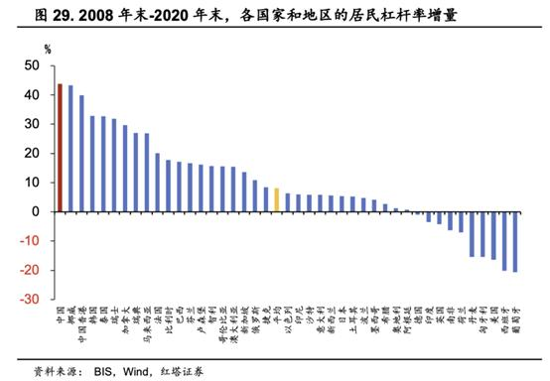
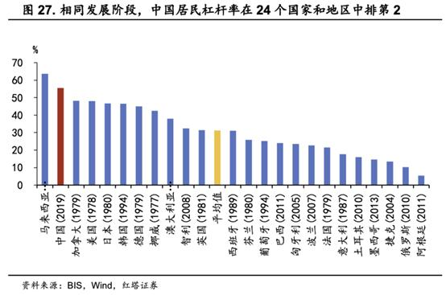
全球范围看中国居民部门杠杆率同期高，增速快
Notes:
德国更是从5月16日起逐步解除与法国、瑞士、奥地利和卢森堡的边界管控，以恢复欧美内部的人员和货物流动。
日本首相安倍晋三于5月14日对发布了紧急事态宣言的47个都道府县中的39个予以解除。这是日本4月7日宣布紧急状态、4月16日将紧急状态范围扩大到全国后首次宣布解除紧急状态。

Slide 13
信心是比黄金还珍贵的东西
Notes:
德国更是从5月16日起逐步解除与法国、瑞士、奥地利和卢森堡的边界管控，以恢复欧美内部的人员和货物流动。
日本首相安倍晋三于5月14日对发布了紧急事态宣言的47个都道府县中的39个予以解除。这是日本4月7日宣布紧急状态、4月16日将紧急状态范围扩大到全国后首次宣布解除紧急状态。

Slide 14
消费转弱，仅必需品维持正增长
2022年3月份社会消费品零售总额主要数据
指标 | 3月 |  | 1-3月
 | 绝对量（亿元） | 同比增长（%） | 绝对量（亿元） | 同比增长（%）
社会消费品零售总额 | 34233 | -3.5 | 108659 | 3.3
其中：除汽车以外消费品零售额 | 30560 | -3.0 | 97920 | 3.6
按经营地分
城镇 | 29699 | -3.6 | 94292 | 3.2
乡村 | 4534 | -3.3 | 14367 | 3.5
按消费类型分
餐饮收入 | 2935 | -16.4 | 10653 | 0.5
其中：限额以上单位餐饮收入 | 728 | -15.6 | 2408 | 0.9
商品零售 | 31298 | -2.1 | 98006 | 3.6
其中：限额以上单位商品零售 | 12903 | -0.4 | 38192 | 5.7
粮油、食品类 | 1477 | 12.5 | 4577 | 9.3
饮料类 | 236 | 12.6 | 716 | 11.8
烟酒类 | 383 | 7.2 | 1388 | 11.8
服装、鞋帽、针纺织品类 | 960 | -12.7 | 3285 | -0.9
化妆品类 | 345 | -6.3 | 949 | 1.8
金银珠宝类 | 205 | -17.9 | 828 | 7.6
日用品类 | 605 | -0.8 | 1833 | 6.6
家用电器和音像器材类 | 752 | -4.3 | 2067 | 5.9
中西药品类 | 552 | 11.9 | 1496 | 9.1
文化办公用品类 | 356 | 9.8 | 944 | 10.6
家具类 | 126 | -8.8 | 339 | -7.1
通讯器材类 | 486 | 3.1 | 1577 | 4.3
石油及制品类 | 1937 | 10.5 | 5402 | 19.7
汽车类 | 3673 | -7.5 | 10739 | -0.3
建筑及装潢材料类 | 163 | 0.4 | 406 | 3.8
Notes:
德国更是从5月16日起逐步解除与法国、瑞士、奥地利和卢森堡的边界管控，以恢复欧美内部的人员和货物流动。
日本首相安倍晋三于5月14日对发布了紧急事态宣言的47个都道府县中的39个予以解除。这是日本4月7日宣布紧急状态、4月16日将紧急状态范围扩大到全国后首次宣布解除紧急状态。

Slide 15
失业率持续回升
Notes:
德国更是从5月16日起逐步解除与法国、瑞士、奥地利和卢森堡的边界管控，以恢复欧美内部的人员和货物流动。
日本首相安倍晋三于5月14日对发布了紧急事态宣言的47个都道府县中的39个予以解除。这是日本4月7日宣布紧急状态、4月16日将紧急状态范围扩大到全国后首次宣布解除紧急状态。

Slide 16
产能过剩，行业不均衡
Notes:
德国更是从5月16日起逐步解除与法国、瑞士、奥地利和卢森堡的边界管控，以恢复欧美内部的人员和货物流动。
日本首相安倍晋三于5月14日对发布了紧急事态宣言的47个都道府县中的39个予以解除。这是日本4月7日宣布紧急状态、4月16日将紧急状态范围扩大到全国后首次宣布解除紧急状态。

Slide 17
企业亏损加剧，利润向上游汇聚
行业 | PPI增速
煤炭开采和洗选业 | 50.2
采矿业 | 35.3
石油加工、炼焦和核燃料加工业 | 31.1
有色金属冶炼和压延加工业 | 19.5
黑色金属冶炼和压延加工业 | 12.3
电力、热力生产和供应业 | 8.3
纺织业 | 7.6
造纸和纸制品业 | 2.9
通用设备制造业 | 2.5
铁路、船舶、航空航天和其他运输设备制造业 | 1.8
一般日用品类 | 1.6
计算机、通信和电子设备制造业 | 1.3
服装鞋帽类 | 1.2
食品 | 0.6
汽车制造业 | 0.6
农副食品加工业 | 0.3
医药制造业 | 0.3
Notes:
德国更是从5月16日起逐步解除与法国、瑞士、奥地利和卢森堡的边界管控，以恢复欧美内部的人员和货物流动。
日本首相安倍晋三于5月14日对发布了紧急事态宣言的47个都道府县中的39个予以解除。这是日本4月7日宣布紧急状态、4月16日将紧急状态范围扩大到全国后首次宣布解除紧急状态。

Slide 18
外需下降，后续压力进一步增大
Notes:
德国更是从5月16日起逐步解除与法国、瑞士、奥地利和卢森堡的边界管控，以恢复欧美内部的人员和货物流动。
日本首相安倍晋三于5月14日对发布了紧急事态宣言的47个都道府县中的39个予以解除。这是日本4月7日宣布紧急状态、4月16日将紧急状态范围扩大到全国后首次宣布解除紧急状态。

Slide 19
主要工业产品产量多数下滑
产品 | 3月份产量 | 3月份同比 | 1季度产量 | 1季度同比
原煤(万吨) | 39579 | 14.8 | 108386 | 10.3
焦炭(万吨) | 4017 | -1.1 | 11512 | -4.9
生铁 (万吨) | 7160 | -6.2 | 20091 | -11
粗钢 (万吨) | 8830 | -6.4 | 24338 | -10.5
钢材 (万吨) | 11689 | -3.2 | 31193 | -5.9
水泥 (万吨) | 18655 | -5.6 | 38698 | -12.1
原油加工量（万吨） | 5859 | -2 | 17144 | -1.5
十种有色金属 (万吨) | 564 | 3.1 | 1617 | 0.9
硫酸（折100％） (万吨) | 795 | -0.4 | 2322 | -2.2
烧碱（折100％） (万吨) | 325 | -0.9 | 955 | -0.2
乙烯 (万吨) | 237 | -4.9 | 724 | 0.9
化学纤维 (万吨) | 635 | 5.8 | 1661 | 4.5
平板玻璃 (万重量箱) | 8722 | 2.2 | 25344 | 2
微型计算机设备 (万台) | 4101 | -3.9 | 10125 | -2.5
集成电路 (亿块) | 285 | -5.1 | 807 | -4.2
汽车 (万辆) | 238.7 | -4.9 | 667.3 | 4.9
其中：轿车 (万辆) | 83.7 | -4.3 | 241.7 | 4.8
发电量(亿千瓦时) | 6702 | 0.2 | 19922 | 3.1
Notes:
德国更是从5月16日起逐步解除与法国、瑞士、奥地利和卢森堡的边界管控，以恢复欧美内部的人员和货物流动。
日本首相安倍晋三于5月14日对发布了紧急事态宣言的47个都道府县中的39个予以解除。这是日本4月7日宣布紧急状态、4月16日将紧急状态范围扩大到全国后首次宣布解除紧急状态。

Slide 20
财新制造业PMI创73个月新低
Notes:
德国更是从5月16日起逐步解除与法国、瑞士、奥地利和卢森堡的边界管控，以恢复欧美内部的人员和货物流动。
日本首相安倍晋三于5月14日对发布了紧急事态宣言的47个都道府县中的39个予以解除。这是日本4月7日宣布紧急状态、4月16日将紧急状态范围扩大到全国后首次宣布解除紧急状态。

Slide 21
钢材价格震荡偏强
指标名称 | 综合 | 螺纹钢 | 高线 | 热轧板卷 | 冷轧板卷 | 中板
2022-03-31 | 5321 | 5070 | 5412 | 5640 | 5238 | 5248
2022-04-22 | 5347 | 5136 | 5500 | 5656 | 5199 | 5265
环比 | 26 | 67 | 89 | 15 | -39 | 18
 | 0.5% | 1.3% | 1.6% | 0.3% | -0.7% | 0.3%
Notes:
德国更是从5月16日起逐步解除与法国、瑞士、奥地利和卢森堡的边界管控，以恢复欧美内部的人员和货物流动。
日本首相安倍晋三于5月14日对发布了紧急事态宣言的47个都道府县中的39个予以解除。这是日本4月7日宣布紧急状态、4月16日将紧急状态范围扩大到全国后首次宣布解除紧急状态。

Slide 22
原燃料价格继续上行
指标名称 | 焦炭 | 铁矿石 | 废钢 | 主焦煤 | 硅锰 | 硅铁
2022-03-31 | 3587 | 1080 | 3846 | 3250 | 8366 | 9292
2022-04-22 | 3991 | 1084 | 3906 | 3450 | 8448 | 10188
环比 | 404 | 4 | 60 | 200 | 82 | 896
 | 11.3% | 0.3% | 1.6% | 6.2% | 1.0% | 9.6%
Notes:
德国更是从5月16日起逐步解除与法国、瑞士、奥地利和卢森堡的边界管控，以恢复欧美内部的人员和货物流动。
日本首相安倍晋三于5月14日对发布了紧急事态宣言的47个都道府县中的39个予以解除。这是日本4月7日宣布紧急状态、4月16日将紧急状态范围扩大到全国后首次宣布解除紧急状态。

Slide 23
钢材利润进一步收缩
指标名称 | 冷轧板卷毛利 | 热轧板卷毛利 | 螺纹钢：电炉 | 螺纹钢：高炉
2022-03-31 | 208 | 395 | -378 | 326
2022-04-22 | 87 | 223 | -416 | 266
环比 | -121 | -171 | -38 | -60
 | -58.1% | -43.4% | -9.9% | -18.4%
Notes:
德国更是从5月16日起逐步解除与法国、瑞士、奥地利和卢森堡的边界管控，以恢复欧美内部的人员和货物流动。
日本首相安倍晋三于5月14日对发布了紧急事态宣言的47个都道府县中的39个予以解除。这是日本4月7日宣布紧急状态、4月16日将紧急状态范围扩大到全国后首次宣布解除紧急状态。

Slide 24
钢厂盈利率处于低位水平
Notes:
德国更是从5月16日起逐步解除与法国、瑞士、奥地利和卢森堡的边界管控，以恢复欧美内部的人员和货物流动。
日本首相安倍晋三于5月14日对发布了紧急事态宣言的47个都道府县中的39个予以解除。这是日本4月7日宣布紧急状态、4月16日将紧急状态范围扩大到全国后首次宣布解除紧急状态。

Slide 25
短期供给回升受限
Notes:
德国更是从5月16日起逐步解除与法国、瑞士、奥地利和卢森堡的边界管控，以恢复欧美内部的人员和货物流动。
日本首相安倍晋三于5月14日对发布了紧急事态宣言的47个都道府县中的39个予以解除。这是日本4月7日宣布紧急状态、4月16日将紧急状态范围扩大到全国后首次宣布解除紧急状态。

Slide 26
成交仍处于同期低位
指标名称 | 合计 | 南方 | 华东 | 北方
2021年4月 | 23.5 | 7.4 | 12.2 | 3.9
2022年3月 | 16.8 | 5.5 | 9.1 | 2.1
2022年4月 | 17.2 | 6.0 | 8.2 | 3.0
环比 | 2.4% | 8.8% | -9.9% | 38.3%
同比 | -26.8% | -18.6% | -32.7% | -23.8%
Notes:
德国更是从5月16日起逐步解除与法国、瑞士、奥地利和卢森堡的边界管控，以恢复欧美内部的人员和货物流动。
日本首相安倍晋三于5月14日对发布了紧急事态宣言的47个都道府县中的39个予以解除。这是日本4月7日宣布紧急状态、4月16日将紧急状态范围扩大到全国后首次宣布解除紧急状态。

Slide 27
3、4月份需求恢复明显低于正常水平
Notes:
德国更是从5月16日起逐步解除与法国、瑞士、奥地利和卢森堡的边界管控，以恢复欧美内部的人员和货物流动。
日本首相安倍晋三于5月14日对发布了紧急事态宣言的47个都道府县中的39个予以解除。这是日本4月7日宣布紧急状态、4月16日将紧急状态范围扩大到全国后首次宣布解除紧急状态。

Slide 28
钢企压力越来越大
品种 |  | 21年同期 | 4月15日 | 4月22日 | 库存环比 | 库存同比
螺纹钢（35城） |  | 986 | 942 | 925 | -17 | -61
线材（35城） |  | 254 | 217 | 206 | -10 | -47
中厚板（31城） |  | 117 | 110 | 109 | -1 | -9
热卷（33城） |  | 248 | 244 | 243 | -1 | -5
冷轧（26城） |  | 118 | 137 | 135 | -1 | 17
钢材库存 | 社会合计 | 1724 | 1649 | 1619 | -31 | -105
 | 钢厂4月中 | 1591 | 1662 | 1967 | 305 | 376
 | 合计 | 3314 | 3311 | 3585 | 274 | 271
唐山方坯 |  | 42 | 64 | 58 | -5 | 17
Notes:
德国更是从5月16日起逐步解除与法国、瑞士、奥地利和卢森堡的边界管控，以恢复欧美内部的人员和货物流动。
日本首相安倍晋三于5月14日对发布了紧急事态宣言的47个都道府县中的39个予以解除。这是日本4月7日宣布紧急状态、4月16日将紧急状态范围扩大到全国后首次宣布解除紧急状态。

Slide 29
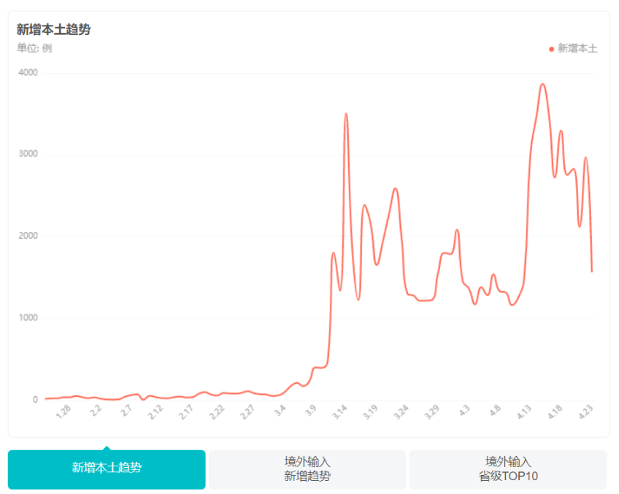
疫情的不确定性仍在增加
Notes:
德国更是从5月16日起逐步解除与法国、瑞士、奥地利和卢森堡的边界管控，以恢复欧美内部的人员和货物流动。
日本首相安倍晋三于5月14日对发布了紧急事态宣言的47个都道府县中的39个予以解除。这是日本4月7日宣布紧急状态、4月16日将紧急状态范围扩大到全国后首次宣布解除紧急状态。

Slide 30
管理部采购建议
煤炭：受河北、山西局地疫情影响，目前汽运受阻，火运紧张，物流价格逐级攀升，但产地原煤价格稳定，预计五月炼焦煤价格小幅上调；烟煤受国家调控政策及下游需求影响，呈现趋势性回落。
焦炭：随着价格上涨，市场出现恐高心态，预计焦炭价格持稳运行。
铁精粉：矿价盘整偏弱运行，后期关注防疫政策变化。
锰系合金：受焦炭涨价影响，合金生产成本小幅上移，加之北方各省防疫政策影响，物流运输受到影响，运输成本增加，预计锰系合金价格小幅上调100-400元/吨。硅铁受大厂产能置换消息影响，市场预期供应收缩，价格上调幅度较大，约在500-1000元/吨左右。

Slide 31
谢谢！
Thanks!
谢谢！
河钢股份有限公司
HBIS COMPANY ＬＩＭＩＴＥＤ

